Slide 1
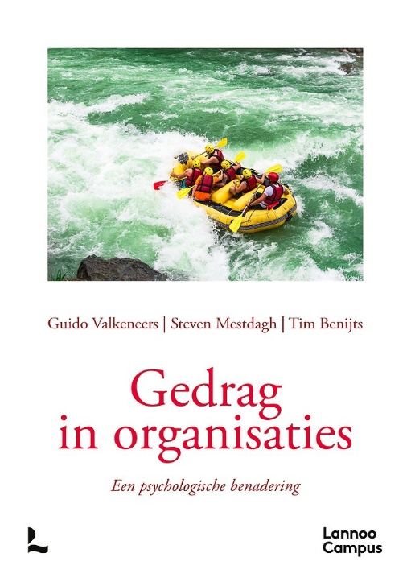
Gedrag in organisaties hoofdstuk XII
ORGANISATIECULTUUR

Slide 2
Overzicht ORGANISATIECULTUUR
Definitie en kenmerken
Functies van organisatiecultuur
Typologieën
typologie van Harrison en Handy
indeling op basis van 7 kenmerken
dichotomie tussen sterke en zwakke organisatieculturen
Voordelen en nadelen van een sterke organisatiecultuur
voordelen van een sterke organisatiecultuur
nadelen van een sterke organisatiecultuur
Hoe ontstaat een organisatiecultuur?
Hoe wordt cultuur over gedragen?

Slide 3
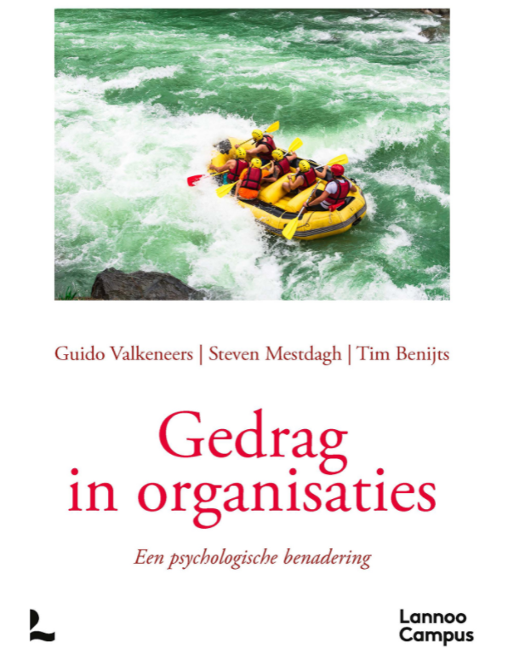
VERVOLG OVERZICHT ORGANISATIECULTUUR
Hoe kunnen we de organisatiecultuur diagnosticeren?
Hoe kan een organisatiecultuur veranderen?
Organisatiecultuur en nationale cultuur
low context vs. high context cultuur
zes kenmerken van nationale cultuur

Slide 4
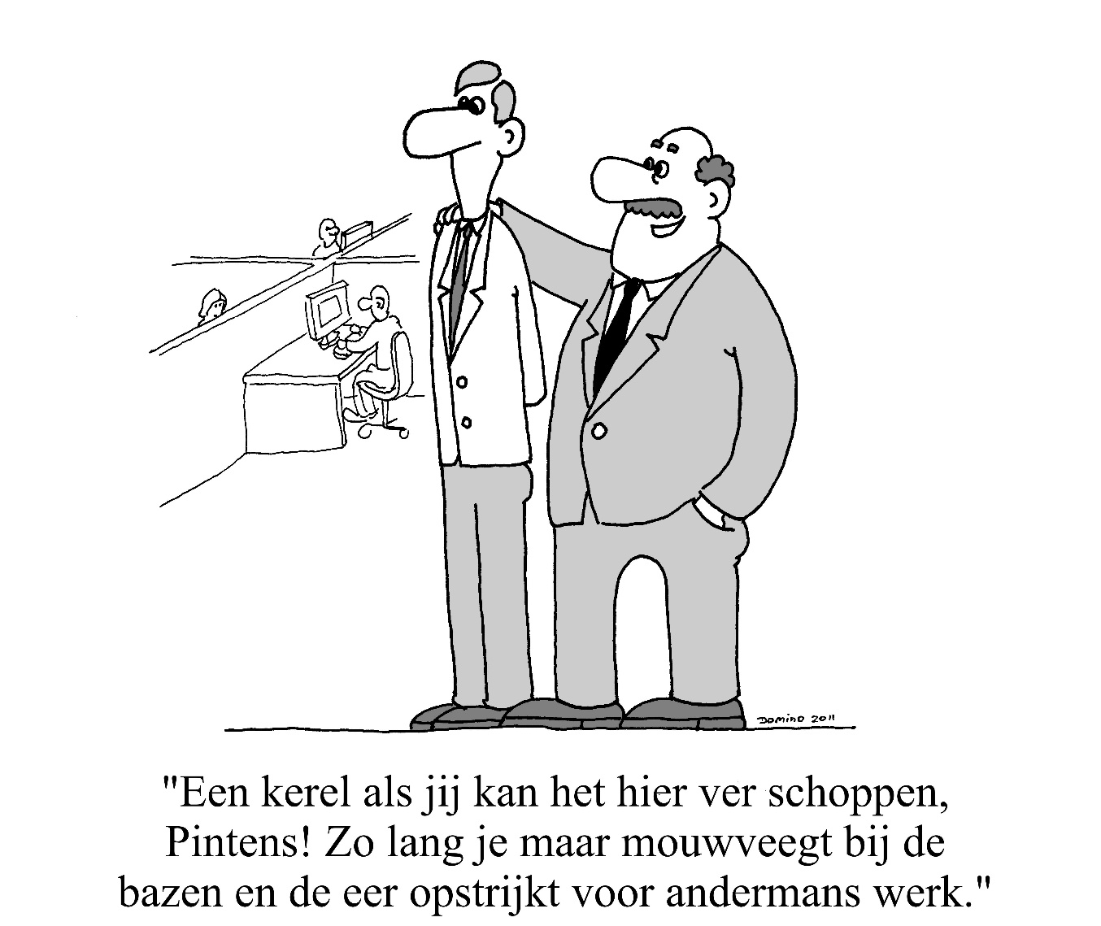
Organisatiecultuur

Slide 5
12.1 ORGANISATIECULTUUR: definitie en kenmerken
= ‘een systeem van gedeelde betekenisgeving dat de leden van de ene organisatie van de leden van andere organisaties onderscheidt.’
‘het karakter van de organisatie’ Maak kennis met de cultuur van Google
‘de belangrijkste kenmerken die in de organisatie worden gewaardeerd en die haar van andere organisaties onderscheiden.’
‘geheel van gedrag, kennis, waarden en normen die gedeeld worden door een groep medewerkers’

Slide 6
12.1 KENMERKEN: ORGANISATIECULTUUR IS …
Beschrijvend van aard
Geeft weer hoe werknemers de organisatie ervaren
Bijvoorbeeld: ‘in dit bedrijf kan je echt jezelf zijn, er is aandacht voor iedereen zijn talent’
2. Impliciet aanwezig
Niet elke werknemer is er zich noodzakelijk van bewust
Wordt meestal duidelijk bij fusies
Bijvoorbeeld: nieuwe vs. ervaren collega’s
3. Moeilijk te veranderen
Het is een ‘ mentale state of mind’
Impliceert dat veranderen een langzaam en moeilijk proces is (cf. change management)

Slide 7
12.1 KENMERKEN (4): ORGANISATIECULTUUR IS …
4. een collectieve perceptie van de organisatieleden
Iedereen binnen organisatie deelt meestal zelfde kernwaarden
MAAR… dominante vs. subcultuur
Denk bv. aan verschillende afdelingen of geografische locaties

Slide 8
12.2. functies VAN ORGANISATIECULTUUR
biedt onderscheid met andere organisaties
geeft medewerkers identiteit
vergroot de betrokkenheid van de leden
stuurt en controleert attitudes en gedrag van de leden
zorgt voor sociale samenhang

Slide 9
12.3 Typologieën
Harrison & Handy
Indeling op basis van 7 kenmerken
Dichotomie sterke en zwakke cultuur

Slide 10
12.3.1 Harrison & Handy
4 dimensies in een organisatie
Taken
Personen
Regels
Macht
Naargelang meer of minder focus op één van de dimensies spreken we van
(1) Taakgerichte cultuur
(2) Persoongerichte cultuur
(3) Rolgerichte cultuur (regels)
(4) Machtsgerichte cultuur

Slide 11
(1) TAAKGERICHTE CULTUUR
Hoge mate van taakgerichtheid en professionaliteit
Teamwerk en professionele expertise worden geapprecieerd.
Resultaten zijn belangrijker dan regels, macht, persoonlijke behoeften
Bijvoorbeeld: Onderzoeksteams, kleine welzijnsorganisaties, bedrijven met een hoog risico, …

Slide 12
(2) PERSOONGERICHTE CULTUUR
Individu staat centraal: persoonlijke kenmerken > gewaardeerd dan de beklede functie
Leidinggevenden zijn meer ‘collega’ i.p.v. ‘superieur’ en doen meer beroep charisma i.p.v. macht
Bijvoorbeeld: adviesbureaus, advocatenkantoor, artisitieke sectoren, universiteiten …

Slide 13
(3) ROLGERICHTE CULTUUR (REGELS)
Basis wordt gevormd door regels en procedures (cf. bureaucratie)
Individuele verantwoordelijkheid en prestatiegerichtheid
Functies in organogram > individu dat functie bekleedt
Bijvoorbeeld: sommige overheidsinstanties, grote ‘klassieke’ bedrijven, …
Notes:
.

Slide 14
(4) MACHTSGERICHTE CULTUUR
Topmanager staat centraal, organisatie wordt vereenzelvigd met leider
Weinig procedures en regels, beslissingen worden ad hoc genomen
Leider omringd door trouwe medewerkers
Bijvoorbeeld: kleine familiebedrijven (Cf. pioniersregime, weinig bureaucratie aanwezig)
Notes:
.

Slide 15
12.3 Welke cultuur is ideaaL?
Optimale cultuur is afhankelijk van situationele omstandigheden: - de fase in de ontwikkeling van de organisatie - de omgeving van de organisatie - de aard van de activiteiten die uitgevoerd dienen te worden.

Slide 16
12.3.2 indeling op basis van kenmerken
Organisatieculturen in te delen op:
(1) innovatie en risico
(2) aandacht voor details
(3) gerichtheid op resultaten
(4) nastreven groei
(5) gerichtheid op mensen
(6) teamgerichtheid
(7) assertiviteit.
Lage of hoge score op elk van de dimensies

Slide 17
12.3.3 dichotomie sterke en zwakke cultuur
Sterke cultuur
kernwaarden van de organisatie worden erkend door de leden
cultuur maakt duidelijk wat belangrijk is en wat niet
er worden in de organisatie consistente boodschappen uitgedragen
leden kennen geschiedenis van de organisatie leden identificeren zich met de organisatie
sterk verband tussen gedeelde waarden en gedrag
Cfr. cultuur Google, Apple, …

Slide 18
12.3.3 dichotomie sterke en zwakke cultuur
Zwakke cultuur
de kernwaarden zijn niet voldoende gekend door alle leden
cultuur geeft tegenstrijdige berichten
leden kennen de geschiedenis van de organisatie niet
weinig identificatie met de organisatie

Slide 19
12.4.1 voordelen van sterke cultuur (7)
geeft betrokken en loyale medewerkers
verhogen groepscohesie
laag personeelsverloop
geeft duidelijkheid over wat verwacht wordt
leidt tot meer arbeidstevredenheid
is een concurrentieel voordeel

Slide 20
12.4.2 nadelen van sterke cultuur(3)
kan verandering belemmeren
kan diversiteit afremmen
kunnen barrière vormen bij fusies en overnames

Slide 21
12.5 Hoe ontstaat een organisatiecultuur?
Oorsprong van de organisatiecultuur
de oprichter
Heeft een mentaal beeld v/d organisatie en werkt organisatie uit volgens dat mentaal beeld
3 manieren om een organisatiecultuur te scheppen:
selectie van de medewerkers
socialisatie
voorbeeldgedrag

Slide 22
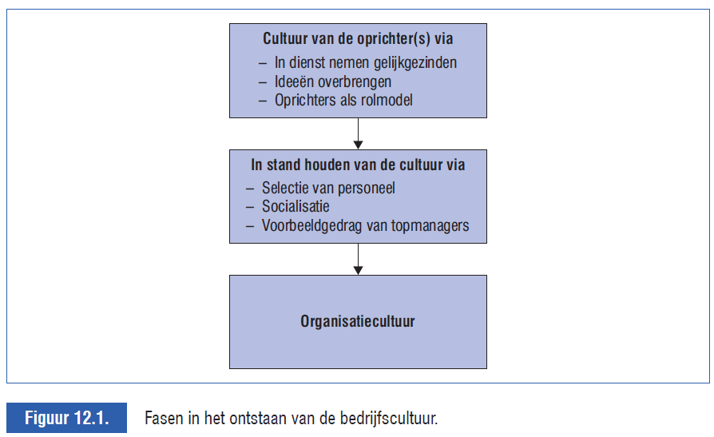
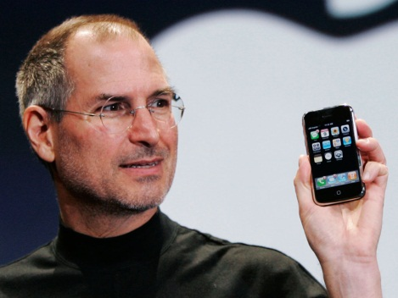
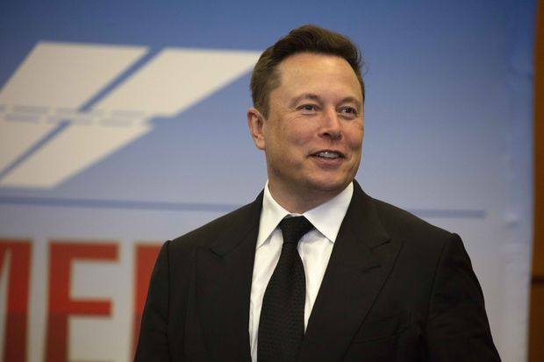
12.5 Hoe ontstaat een organisatiecultuur?

Slide 23
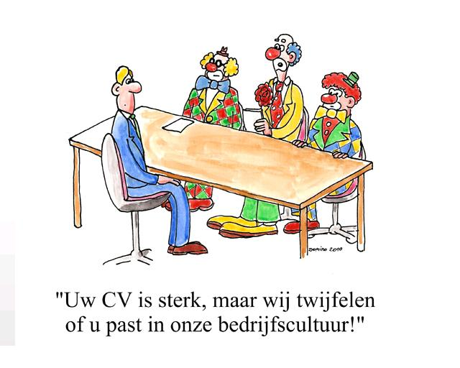
12.5 in stand houden van de organisatiecultuur
selectie van medewerkers
voorbeeldgedrag van leidinggevenden
socialisatie van nieuwe medewerkers bevorderen
Opleiding en training
Voorbeeldgedrag van ervaren medewerkers ondersteunen
Promotie en ontslag

Slide 24

12.6 Overdracht van cultuur
Door symbolen
Kleding, uniform
Logo, huisstijl
Slagzinnen
Maar ook: interieur, bouwstijl gebouw, …
Door verhalen
Anekdotes van oprichter
Succesverhalen
Reacties op fouten in het verleden
Hoe de organisatie crisissen in het verleden heeft overleefd

Slide 25
12.6 Overdracht van cultuur
Door rituelen
Wijze van elkaar begroeten
Eet en drink pauzes
Verjaardagen
…
Door taal
Taal op boekhoudafdeling vs. ICT’ers
Notes:
-

Slide 26
12.7 Diagnosticeren van cultuur
Onderzoeksmethoden (hoe meten?)
directe observatie
diepte interviews
documentanalyse
vragenlijsten

Slide 27
12.7 Diagnosticeren van cultuur
wat diagnosticeren?
Wat moeten we gaan meten om cultuur in kaart te brengen?
Beschikbare vragenlijst bv. OCAI (Cameron & Quinn) = (organizational culture assessment instrument)
Doe de test: http://www.ocai-online.com/
(dit is gebaseerd op de typologie van Quinn)

Slide 28
12.7 Diagnosticeren van cultuur
Mogelijk resultaat van OCAI

Slide 29
12.8 Veranderen van cultuur
Waarom veranderen?
gewijzigde omgeving
cultuurdiagnose
Tijdrovend proces
Meer kans op succes
des te groter de crisis
Naarmate organisatie kleiner en jonger is
zwakke organisatieculturen geven meer kans op succes
mogelijkheden nemen toe met de komst van een nieuwe leider

Slide 30
12.8 Veranderen van cultuur
Bovendien is een goed managementplan nodig
Gevoel van noodzaak creëren
Duidelijke toekomstvisie formuleren
Draagvlak creëren binnen organisatie
In opleiding voorzien
Ondersteunende elementen voorzien (verhalen, rituelen, nieuwe huisstijl, … )

Slide 31
12.9 Nationale cultuur
Nationale cultuur gaat over waarden, normen die de inwoners van een bepaald land delen en die tevens hun gedrag en mening stuurt
Organisatiecultuur van één organisatie met ≠ geografische afdelingen kan verschillen
Moeilijk zaken doen met andere nationaliteiten
Mensen die in een ander land gaan werken, ervaren een cultuurshock

Slide 32
12.9.1 low-context vs. high context cultuur (Hall)
hoge context cultuur: de boodschap wordt mede overgebracht door de context (hoe wordt de mededeling verteld) bv. Japan, China, Korea
Vertrouwensbasis en ontwikkelen van persoonlijke relaties
‘Gegeven woord is een gegeven woord’
lage context cultuur: de boodschap wordt vooral overgebracht door taal (bv. België)
‘zaken doen’
Expertise en performantie staan centraal
Juridische documenten

Slide 33
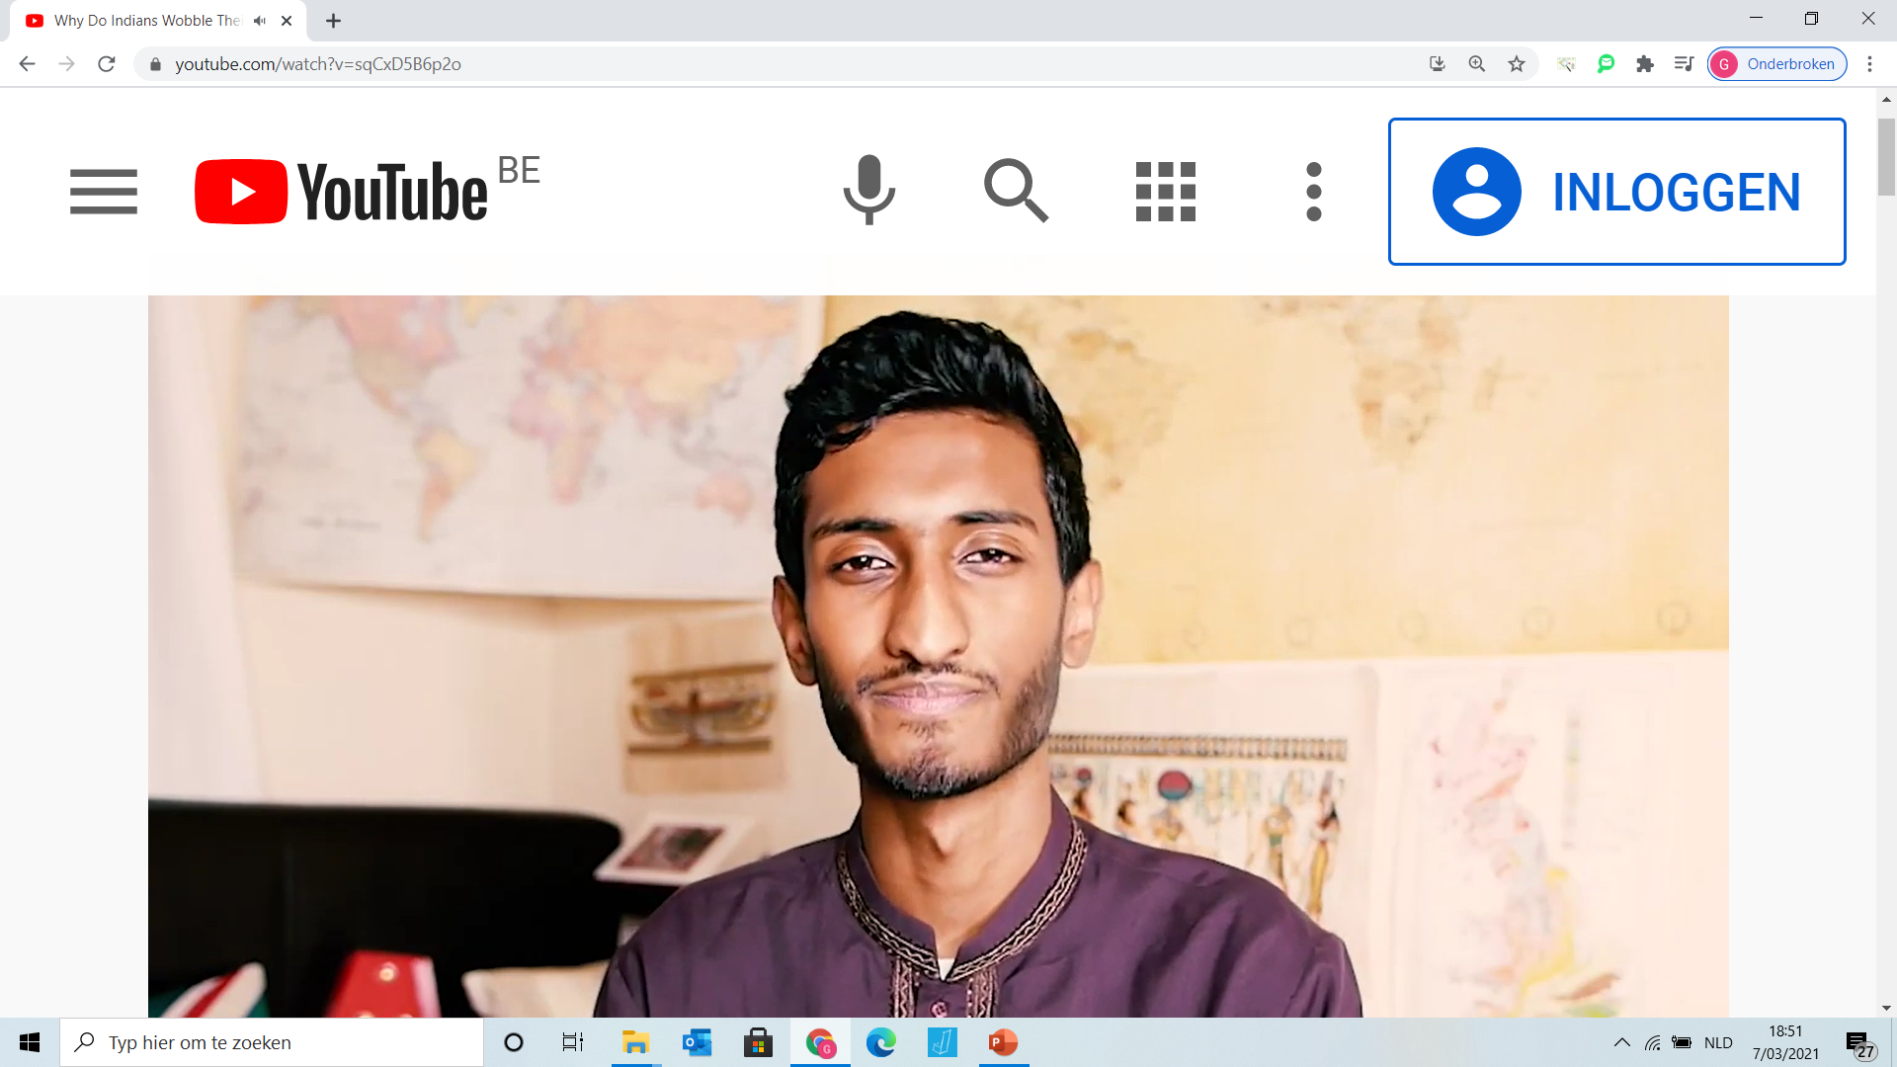
EEN interpretatie probleem van non verbale communicatie
https://www.youtube.com/watch?v=sqCxD5B6p2o

Slide 34
12.9.2 DIMENSIES VAN HOFSTEDE
100 000 IBM medewerkers wereldwijd bevraagd; vervolgstudies
Op basis van factoranalyse: zes dimensies
(1) acceptatie van macht
(2) aversie ten opzichte van onzekerheid
(3) individualisme versus collectivisme
(4) mannelijkheid versus vrouwelijkheid
(5) lange termijn versus korte termijn denken
(6) toegeeflijkheid versus terughoudendheid

Slide 35
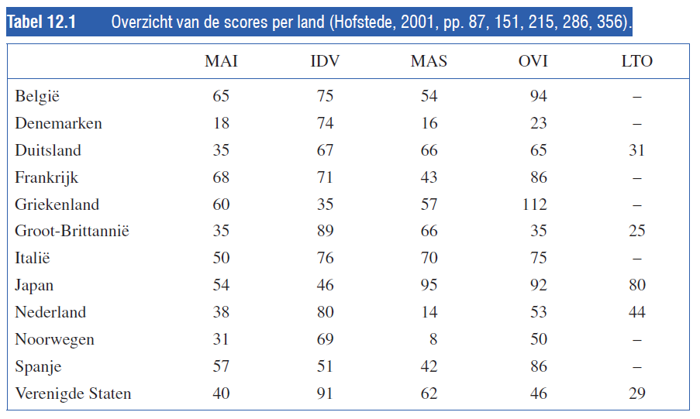
12.9.2 Dimensies van hofstede

Slide 36
Doelstellingen I
Na de studie van dit hoofdstuk ben je in staat:
een omschrijving te geven van het begrip organisatiecultuur
de typologie van Harrison en Handy toe te lichten
de typologie van Deal en Kennedy te bespreken
de verschillen op te sommen en toe te lichten tussen zwakke en sterke organisatiecultuur

Slide 37
Doelstellingen II
Na de studie van dit hoofdstuk ben je in staat:
enkele primaire kenmerken van de organisatiecultuur op te sommen
tenminste drie nadelen en drie voordelen van een sterke organisatiecultuur te benoemen
aan te geven op welke wijze een organisatiecultuur ontstaat en in stand gehouden wordt
uit te leggen welke onderzoeks-methoden er zijn om de organisatiecultuur in kaart te brengen
toe te lichten of organisatiecultuur snel of langzaam kan veranderen en wat hierin een rol speelt

Slide 38
Doelstellingen III
Na de studie van dit hoofdstuk ben je in staat:
het onderscheid aan te geven tussen landen met een hoge en lage context cultuur
de verschillen aan te duiden tussen een Belgische en Nederlandse cultuur op basis van de dimensies van Hofstede en Bond
de volgende begrippen uit te leggen: tegencultuur, cultuurstrijd, culturele compatibiliteit, cultuurshok, en nationale cultuur
begrijp je de specifieke terminologie rond organisatiecultuur en kan deze ook begrijpen.

Slide 39
Gedrag in organisaties hoofdstuk XII
Organisatiecultuur

